Slide 1
Методические рекомендации учителям предметникам по работе с особыми образовательными потребностями
«Предоставьте каждому человеку все те права, которыми бы вы хотели обладать сами».
Роберт Ингерсолли
Подготовила Сеилова К.И
заместитель директора по УВР ОСШ №64 им.У.Кулымбетова

Slide 2
Цель: формирование у педагогов психологической готовности к взаимодействию с семьей ребенка с особыми образовательными потребностями, снятие психологических барьеров.

Slide 4
Дети с особыми образовательными потребностями
Дети с нарушением слуха (глухие, слабослышащие, позднооглохшие)
Дети с нарушением зрения (слепые, слабовидящие)
Дети с нарушением речи (логопаты)
Дети с нарушением опорно-двигательного аппарата (НОДА, ДЦП)
Дети с умственной отсталостью
Дети с задержкой психического развития
Дети с нарушением поведения и общения
Дети с комплексными нарушениями психофизического развития
Дети со сложными дефектами (слепоглухонемые, глухие или слепые дети с умственной осталостью)

Slide 6
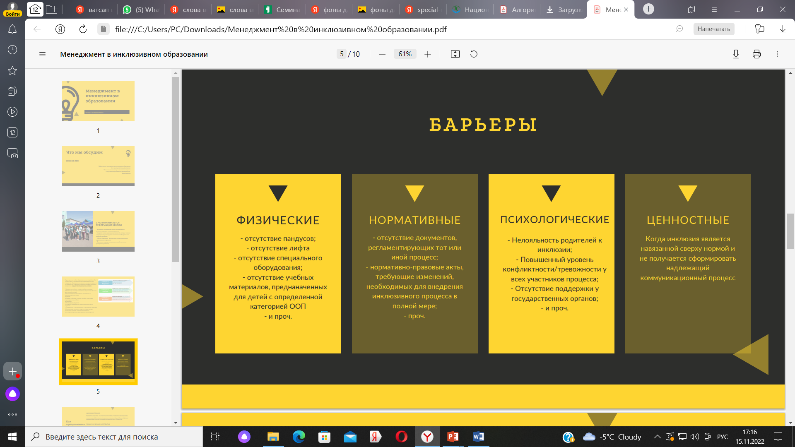

Slide 8
1. Нормативно-правовая база

Slide 9
https://special-edu.kz/

Slide 10
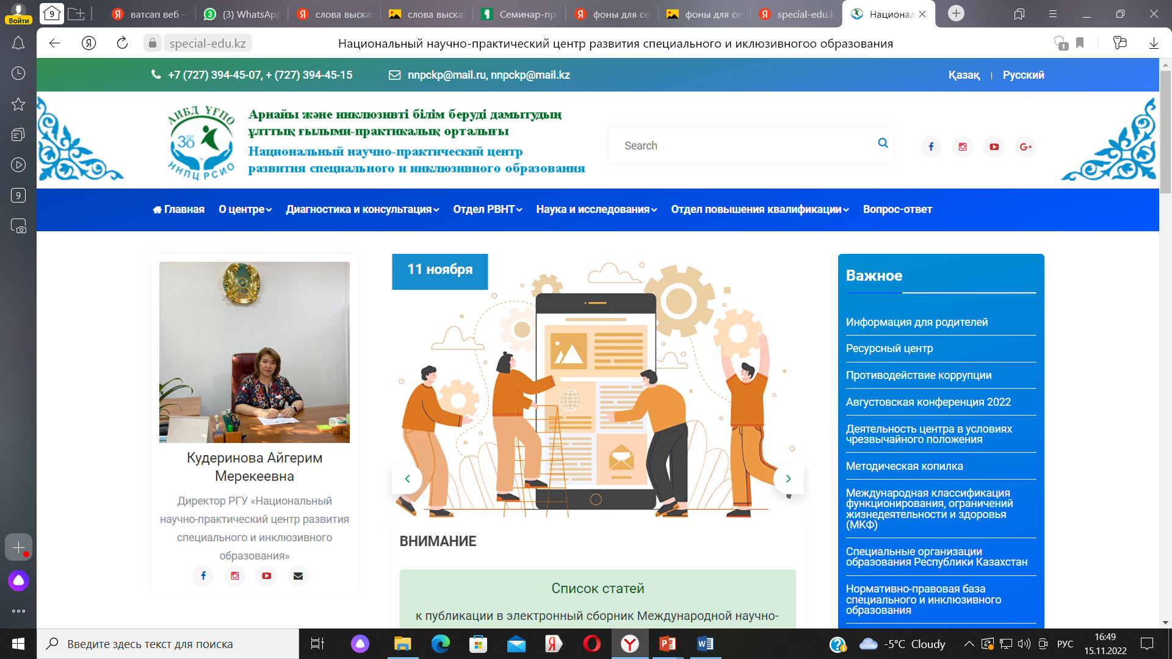

Slide 12
Схема урока в инклюзивном классе ориентировочно выглядит следующим образом:
поэтапное объяснение нового материала;
дозированное выполнение заданий;
повторение учеником инструкции к выполнению задания;
обеспечение аудио-, визуальными средствами обучения;
система специального оценивания уровня учебных достижений.
Специальное оценивание включает в себя в первую очередь
индивидуальную шкалу оценок в соответствии с успехами ребёнка
и затраченными им усилиями.

Slide 13
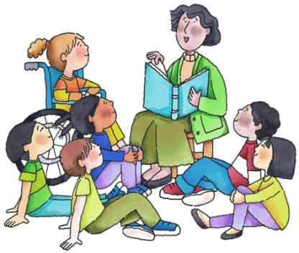
Урок в инклюзивном классе, где есть дети с особыми образовательными потребностями, должен предполагать большое количество использования наглядности для упрощения восприятия материала. Причина в том, что дети с интеллектуальными нарушениями при восприятии материала опираются на сохранное у них наглядно-образное мышление. Не могут в полном объеме использовать словесно-логическое мышление, поскольку оно у них нарушено или имеет замедленный характер.

Slide 14
Учителю на заметку
Поэтому на уроке учитель должен менять разные виды деятельности:
начинать урок лучше с заданий, которые тренируют память, внимание;
сложные интеллектуальные задания использовать только в середине урока;
чередовать задания, связанные с обучением, и задания, имеющие только коррекционную направленность (зрительная гимнастика, использование заданий
на развитие мелкой моторики, развитие восприятия и мышления);
использовать сюрпризные, игровые моменты, моменты соревнования, интриги,
ролевые игры, мини-постановки (т.е. всю ту деятельность, которая затрагивает
эмоции детей и связывает знания с жизнью).
В зависимости от сложности изучаемой темы, объяснение домашнего задания имеет индивидуальный или фронтальный характер.

Slide 15
Все задания для детей с ООП должны отвечать определенному алгоритму действий
Устные задания выполняются по следующему алгоритму:
• Учитель проговаривает само задание (т.е., что мы будем делать) обучающиеся проговаривают задание после учителя; можно использовать карточки с опорными словами, иллюстрации, отражающие алгоритм выполнения заданий, схем, таблиц.
• Пошаговое выполнение самого задания, проверка вместе с учителем.
Письменные задания:
• Учитель проговаривает само задание (т.е., что мы будем делать) обучающиеся проговаривают задание после учителя.
• Детям раздаются карточки с заданиями для самостоятельного выполнения (алгоритм действия прописывается в самой карточке).
• Проверка задания: учитель может индивидуально проверять задание, подходя к каждому ребенку.

Slide 16
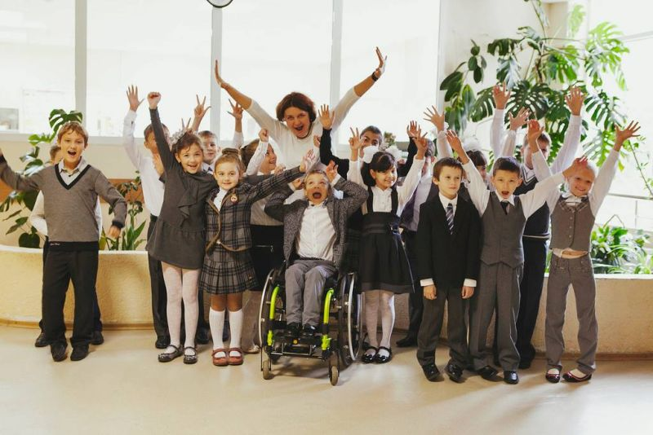
ОЧЕНЬ ВАЖНО ПОНЯТЬ:
При создании инклюзивных школ, школ нового типа, дети привыкают к тому, что мир разнообразен, что люди в нем разные, что каждый человек имеет право на жизнь, воспитание, обучение, развитие.

